Slide 1
Databázový procesor - VBA II
Visual Basic for Applications
- Prvky formuláře
- procedury
- funkce

Slide 2

Databázový procesor - VBA II
Visual Basic for Applications
Co je to VBA? - VBA neboli Visual Basic for Application. Vychází z VB (Visual Basic), ze kterého je odvozen a upraven pro produkty MS Office. Každý z produktů MS office (Word, Excel, PowerPoint atd. má k dispozici VBA). Podobně VBA naleznete v dalších SW produktech.
Co je to databázový procesor? - Nástroj pro správu velkého objemu dat. Jednotlivé akce jsou zde dopředu obecně naprogramovány a vedeny pod pojmem jako např. Tabulka, dotazy, formuláře, sestavy a další.
Jaké známe databázové procesory? - MS Access, MS Visual FoxPro, FireBird, Oracle database.

Slide 3
Formulář
Je dokument navržený se standardní strukturou a formátem, který usnadňuje zaznamenávání, uspořádání a úpravy informací.

Slide 4
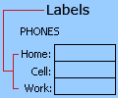
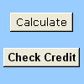
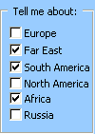

Ovládací prvky formulářů
Popisek (Label) - Označuje účel buňky nebo textového pole nebo zobrazuje popisný text
Tlačítko (Button) - Pokud na ně uživatel klikne, spustí makro, které provede určitou akci
Zaškrtávací políčko (CheckBox) - Zapne nebo vypne hodnotu, která označuje protikladnou a nedvojsmyslnou volbu.
Číselník (SpinButton) - Zvyšuje nebo snižuje určitou hodnotu, například číslo, čas nebo datum.

Slide 5
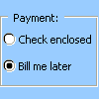
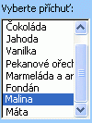
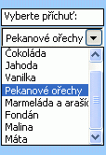
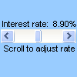
Přepínač (OptionButton) - Zapne nebo vypne hodnotu, která označuje protikladnou a nedvojsmyslnou volbu.
Seznam (ListBox) - Zobrazuje seznam jedné nebo více textových položek, ze kterých může uživatel vybírat.
Pole se seznamem (ComboBox) - Kombinuje textové pole se seznamem a vytváří rozevírací seznam.
Posuvník (ScrollBar) - Posunuje oblast hodnot kliknutím na šipky posuvníku nebo tažením jezdcem posuvníku.

Slide 6
Procedury
V programování se procedura chová jako podprogram, který vykonává posloupnost příkazů.
V kódu ji lze opakovaně volat všude tam, kde by určité úlohy měly být provedeny.
Její průběh lze ovlivnit parametry
Nemůže obsahovat jinou proceduru či funkci, ale může je volat
Může volat i sama sebe (tzv. Rekurzivní volání)

Slide 7
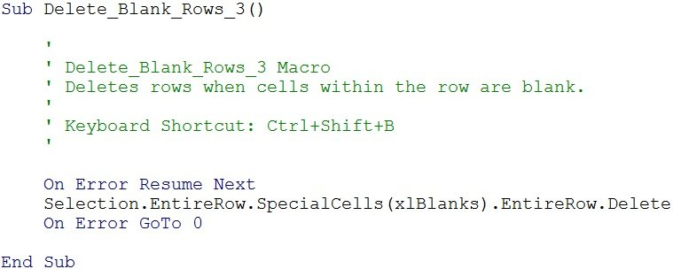
Sub procedura
Začíná deklarací sub a končí deklarací end sub
Můžeme pomocí této procedury vytvořit makro pro vykonání určité akce

Slide 8
Function procedura
Je podobná sub proceduře ale dokáže navíc vrátit hodnotu
Funkce představuje kód, do kterého se vkládají vstupní data. Po spuštění kódu funkce proběhne, zpracuje data a vrátí nějakou hodnotu či pole
Výpočet buněk od A1 do G4
Funkce která vždy vrátí hodnotu 50

Slide 9
DĚKUJEME ZA POZORNOST
Vypracovali:
Matěj Pospíchal
David Zeman

